Slide 1

《基于深度学习的高清图像目标检测算法FPGA实现》
Notes:
嵌入式智能计算及创新应用

Slide 2
研究背景与现状
总体方案
算法选择、任务分解
网络部署
功能、性能测试

Slide 3
研究背景
·用户获取包含丰富信息的高清图像的门槛降低
·高清图像分辨率高，对小目标识别定位困难
·特殊领域对设备体积、功耗等有所限制
Notes:
计算量和复杂度成倍增长
需要体积较小、使用轻便、功耗低

Slide 4
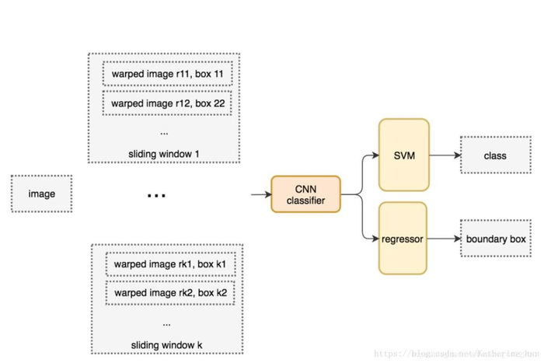
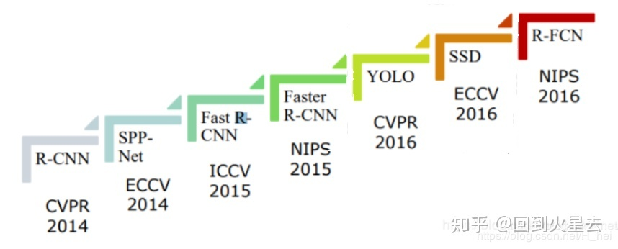
目标检测算法现状
·当前热门目标检测算法：
传统方法、基于深度学习的方法
滑窗计算
Notes:
传统的目标检测 方法主要采用滑动框选择候选区域，并手工提取物体的颜色、形状、纹理等特 征，需要依赖深厚的专业基础知识，检测中受到目标姿态、外界环境等多重因 素导致人工设计特征的鲁棒性一般，由于滑窗计算过程中造成了众多冗余的窗 口，拖慢计算速度成为检测性能的瓶颈。

Slide 5
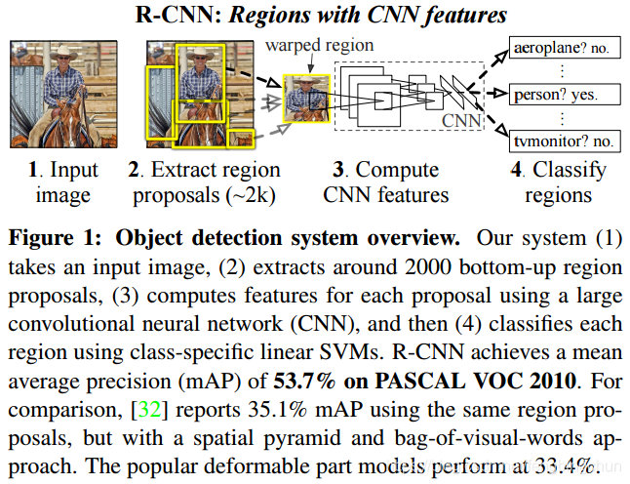
Region-CNN （区域卷积神经网络）
Notes:
使得检测精度显著提升，但算法过程中仍存在大量特征提取的冗余计算，导致 计算速度欠佳
R-CNN的步骤如下（对应上图）：
图像输入 输入待检测的图像。
区域建议（Region proposals） 对第一步输入的图像进行区域框的选取。常用的方法是Selective Search EdgeBox，主要是利用图像的边缘、纹理、色彩、颜色变化等信息在图像中选取2000个可能存在包含物体的区域（这一步骤 选择可能存在物体的区域，跟分类无关 ，包含一个物体）。
特征提取 使用CNN网络对选取的2000存在物体的潜在区域进行特征提取。但是可能存在一些问题，由于上一步Region proposals所提取出来的图像的尺寸大小是不一样的，我们需要卷积后输出的特征尺度是一样的，所以要将Region proposals选取的区域进行一定的缩放处理（warped region）成统一的227x227的大小，再送到CNN中特征提取。R-CNN特征提取用的网络是对ImageNet上的AlexNet（AlexNet网络详解）的CNN模型进行pre-train（以下有解释，可先行了解pre-train）得到的基本的网络模型。然后需要对网络进行fine-tune，这时网络结构需要一些修改，因为AlexNet是对1000个物体分类，fc7输出为1000，因此我们需要改为（class + 1）若类别数为20则应改为20+1=21个节点，加一的原因是对图像背景类识别，判断是不是背景。其他的都用AlexNet的网络结构fine-tune（全连接），其中包括五层卷积和两层全连接层。 （在这里使用的是ImageNet竞赛上面训练好的AlexNet模型去除最后两层全连接层的模型（也可以是VGG，GoogLeNet，ResNet等）。特征提取用的是卷积神经网络代替了传统的HOG特征，Haar特征等取特征的方法。）
SVM分类 将提取出来的特征送入SVM分类器得到分类模型，在这里每个类别对应一个SVM分类器，如果有20个类别，则会有20SVM分类器。对于每个类别的分类器只需要判断是不是这个类别的，如果同时多个结果为Positive则选择概率之最高的。
Bounding Box Regression 这个回归模型主要是用来修正由第二步Region proposals得到的图像区域。同第四步的分类一样，每个类别对应一个Regression模型。这个Bounding Box Regression主要是为了精准定位。它所做的就是把旧的区域（SS算法生成的区域）

Slide 6
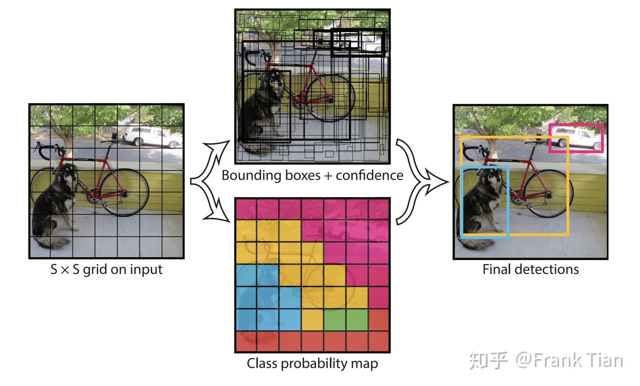
YOLO
“you only look once”
不需要提前找到可能存在目标的Region
Notes:
YOLO 算法出现相比之前的两步检测法极大的提升了检测 速度，前人提出的两步检测器 R-CNN 系列均要经历候选区块提取和高效分类 器分类回归两阶段，检测精度高但计算量显著，耗时计算开销大，在嵌入式设 备等部署非常吃力，YOLO 将候选区块提取和分类这两个过程合并，达到了端 到端检测的水准，极大提升了检测速度
YOLO的第一步是分割图片
然后每个单元格负责去检测那些中心点落在该格子内的目标，如图所示，可以看到狗这个目标的中心落在左下角一个单元格内，那么该单元格负责预测这个狗。
实际上，“物体落在哪个cell，哪个cell就负责预测这个物体” 要分两个阶段来看，包括训练和测试。
训练阶段。在训练阶段，如果物体中心落在这个cell，那么就给这个cell打上这个物体的label（包括xywh和类别）。也就是说我们是通过这种方式来设置训练的label的。换言之，我们在训练阶段，就教会cell要预测图像中的哪个物体。
测试阶段。因为你在训练阶段已经教会了cell去预测中心落在该cell中的物体，那么cell自然也会这么做。

Slide 7
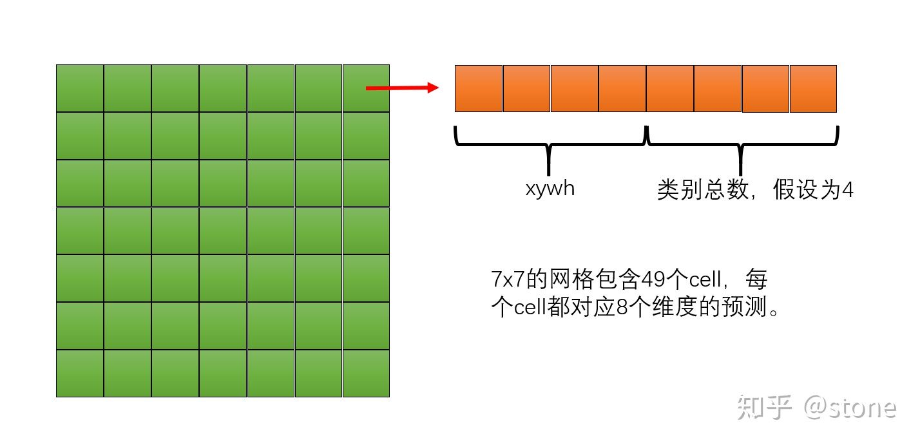
YOLO
Notes:
YOLO 算法出现相比之前的两步检测法极大的提升了检测 速度，前人提出的两步检测器 R-CNN 系列均要经历候选区块提取和高效分类 器分类回归两阶段，检测精度高但计算量显著，耗时计算开销大，在嵌入式设 备等部署非常吃力，YOLO 将候选区块提取和分类这两个过程合并，达到了端 到端检测的水准，极大提升了检测速度
YOLO的第一步是分割图片
然后每个单元格负责去检测那些中心点落在该格子内的目标，如图所示，可以看到狗这个目标的中心落在左下角一个单元格内，那么该单元格负责预测这个狗。
实际上，“物体落在哪个cell，哪个cell就负责预测这个物体” 要分两个阶段来看，包括训练和测试。
训练阶段。在训练阶段，如果物体中心落在这个cell，那么就给这个cell打上这个物体的label（包括xywh和类别）。也就是说我们是通过这种方式来设置训练的label的。换言之，我们在训练阶段，就教会cell要预测图像中的哪个物体。
测试阶段。因为你在训练阶段已经教会了cell去预测中心落在该cell中的物体，那么cell自然也会这么做。

Slide 8
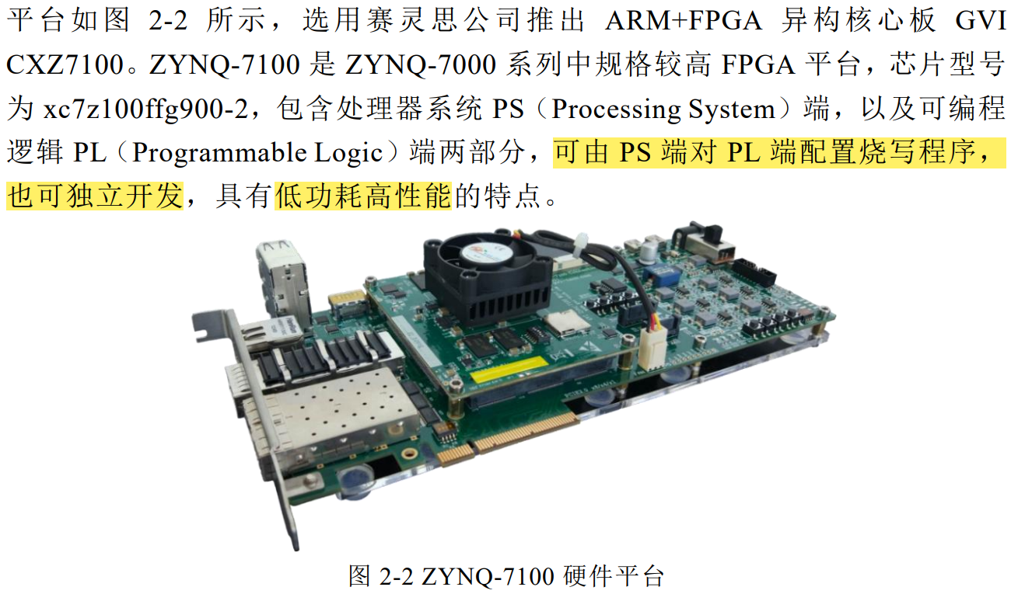
硬件加速器现状
·高性能加速平台 CPU、GPU、ASIC和FPGA等
Notes:
深度基于深度学习的神经网络模型中包含繁琐的重复乘法和加法运算
CPU 是较为常见的神经网络推理平台，但由于其串行工作原理不便并行开发， 研发成本、设备体积功耗较大等因素，
GPU 在逻辑运算和乘加等算数运算上具有较高性能，但体积大、功耗高
因此对低功耗高性能的追求使得研究者们 越来越多的关注于在 ASIC 和 FPGA 平台实现神经网络的推理任务。
ASIC总设计成本 高昂并且研发时间周期缓慢产量低，神经网络模型更新换代迅速
FPGA 的 开发成本低，设计研发周期短，随着越来越多高性能开发工具的出现进一步缩 短 FPGA 研发时间简化了设计流程，面向算法和软件设计者更友好，其重构性 和低功耗下高性能计算特点吸引了越来越多研究人员关注，并致力于在 FPGA 上完成深度学习算法的低功耗实现和高性能计算应用。

Slide 9
需求与分析
·需要用嵌入式设备完成高清图像检测任务
·FPGA 可根据具体算法定制相应的硬件加速逻辑，并具有可重复配置性，有很大的优势和灵活性
·在 Cortex A9 ARM（PS端） 中完成繁琐密集的控制调度任务
FPGA 端（PL端）利用硬件优化中流水和并行性完成密集的计算任务
Notes:
PS是programming system 可编程系统的意思 也就是 ARM里面的SOC部分，而PL则是指programmable logic 可编程逻辑，也就是指ARM里面的FPGA部分。

Slide 10
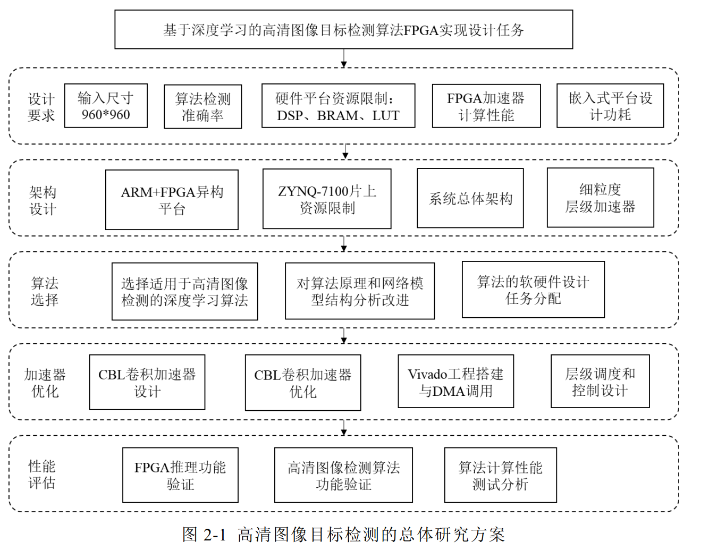
总体方案
Notes:
计算量和复杂度成倍增长
需要体积较小、使用轻便、功耗低

Slide 11
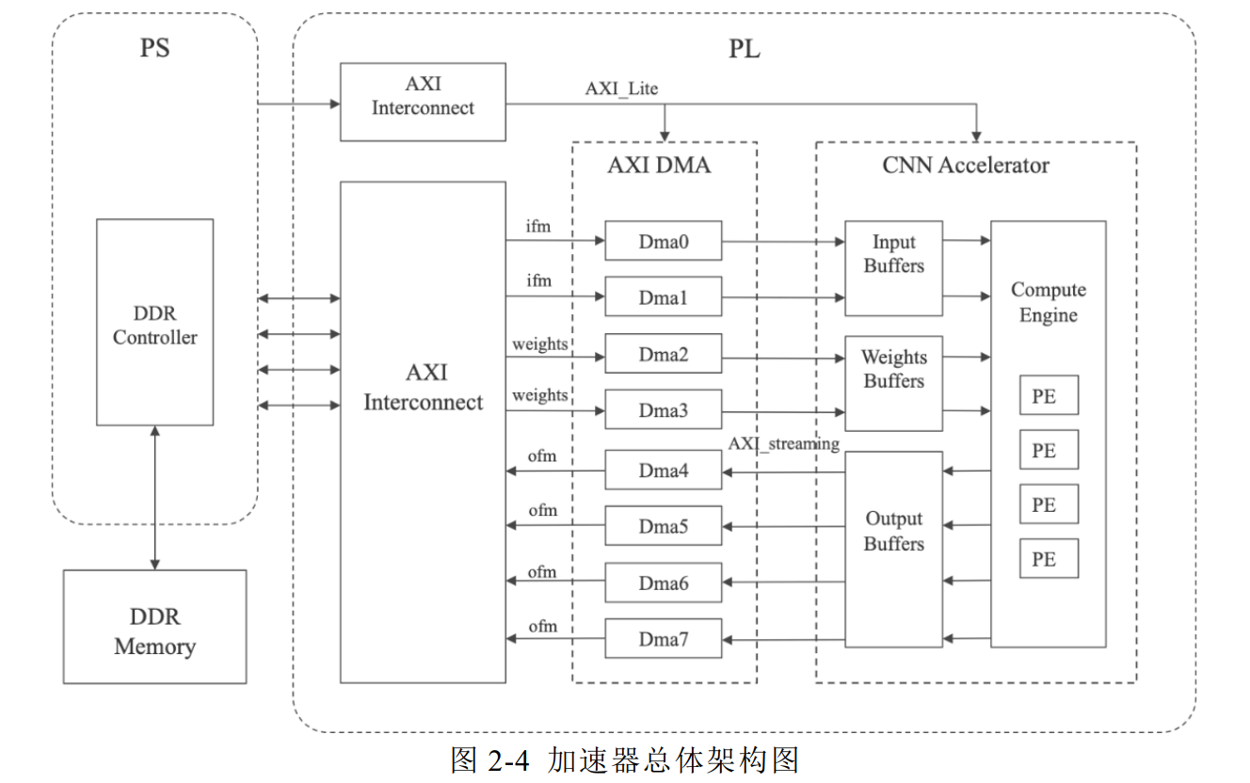
总体方案
Notes:
，
将待测高清图像和预处理权值以二进制文件 形式存放在 SD 中，在 PS 端从 SD 卡中读取待测数据到 DDR，在 YOLOV3- 960 网络每层调用 CBL 加速器前，在 PS 中对发送数据和权值分区重排布，完 成软件预处理和调度工作；在 PL 端完成 CBL 最小单元的加速设计，每层 CBL 卷积计算完毕后将输出结果送回 PS，达到控制和计算的协同设计。

Slide 12
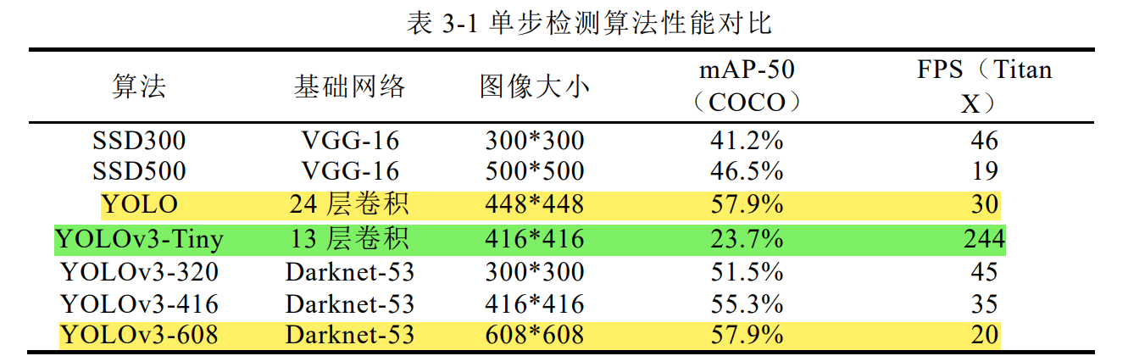
算法的选择
·两步检测器：R-CNN系列；冗余的候选框过多，速度缓慢。
·单步检测器：SSD 和 YOLO 系列；无需进行候选区预提取，速度较快
Notes:
选onestage
看对于大图像处理时候的精度和速度

Slide 13
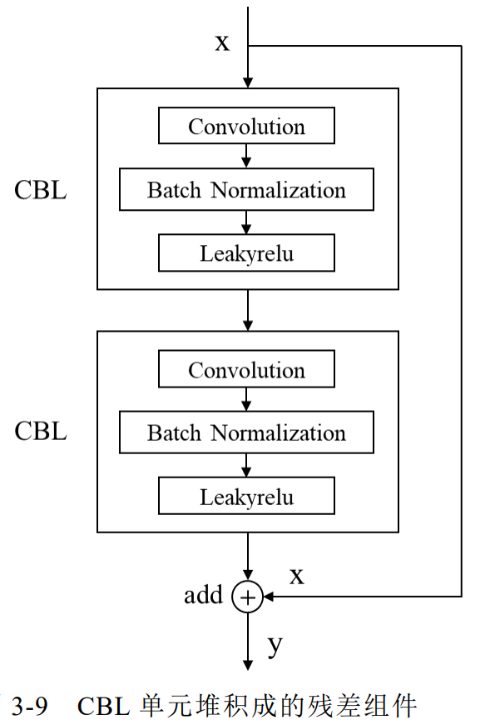
算法的选择
·YOLO系列：YOLOV3 可调节网络结构尺寸，适应不同输入特征图尺度，适合高清图像目标检测任务。
https://www.bilibili.com/video/BV1N4411J7Y6?p=5&share_source=copy_web&vd_source=245228a6601e4a835b552be882474fa0
吴恩达
Notes:
YOLOV3 中的基本组成单元是 CBL（Conv BN Leakyrelu），由卷积层、批 量标准化处理和激活函数组成，其中 BN 层（Batch Normalization）紧跟在卷 积之后，将数据归一化后送入 Leakyrelu 激活函数，在神经网络模型训练时， BN 层能有效解决梯度消失和爆炸，并加快收敛减小过拟合。在 YOLOV3 中除 最后一层卷积外，所有的卷积单元均为 CBL 模块。YOLOV3 中更大一些的第 二级模块为残差模块，如图 3-9 所示，借鉴于 ResNet 网络，可以增大网络深 度，分别由 1×1 的 CBL 卷积和 3×3 的 CBL 卷积以及 add 层组成。

Slide 14
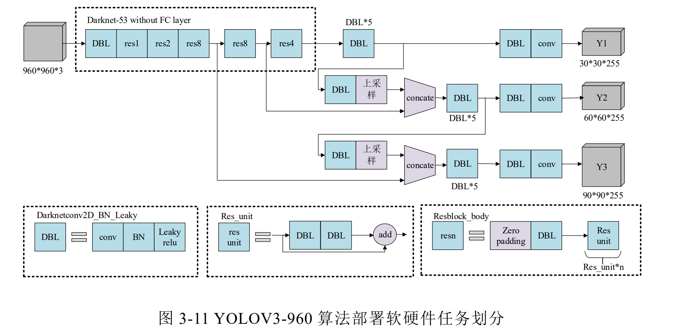
软硬件任务划分
Notes:
YOLOV3 的网络架构
所有蓝色的卷积计算单元 DBL（Darknetconv BN Leakyrelu）含有大量乘法和加法运算，归属计算密集操作，放在 FPGA 的 PL 端进行加速 IP 核设计，属于硬件设计任务。图中紫色模块所示的其他类型操作交由 PS 处理， 属于软件设计任务。包括上采样，残差单元中的 add 操作，张量通道维度扩张 的拼接 concate 操作等。此类计算中数据处理任务不复杂，完成张量中对应维 度数据的搬移、相加或拼接操作，若放在 PL 端加速会依赖较大带宽。除此以 外，每次调用 DBL 卷积加速器时，需要额外的数据排序和内存数据调度，这 类工作也交由 PS 处理。由于 FPGA 片上缓存资源有限，无法存下 YOLOV3- 960 网络的整层参数，向 DBL 卷积核发送数据时，采用逐块计算，在 DDR 分 配的内存地址中，预先排列好每一子块的顺序，根据不同的卷积核参数类型， 做不同方式的 padding 填充，再每一子块连续送入 DBL 卷积计算。

Slide 15
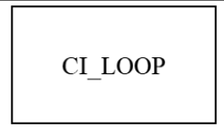
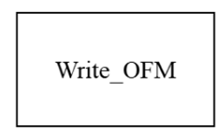
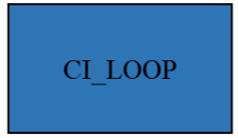
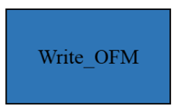
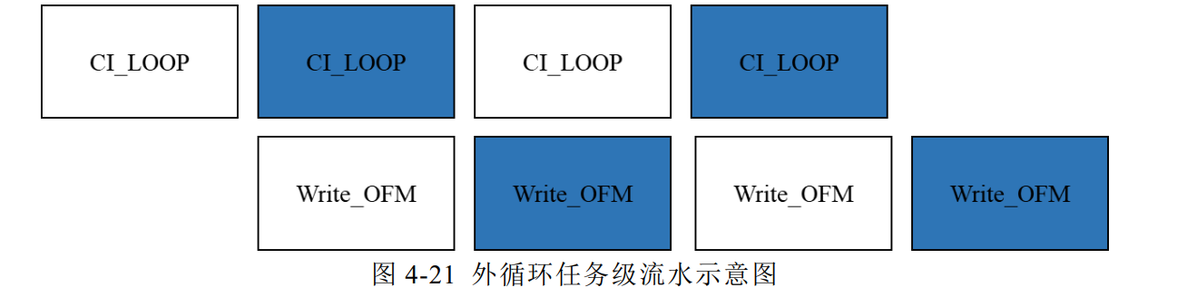
FPGA部署
·CBL 加速器设计
· CBL 加速器优化
·DMA数据传输和加速器调用
Notes:
YOLOV3-960 网络的最小组件是 CBL 计算单元，由卷积层、BN 层和 leakyrelu 激活函数三部分依次构成。

Slide 16
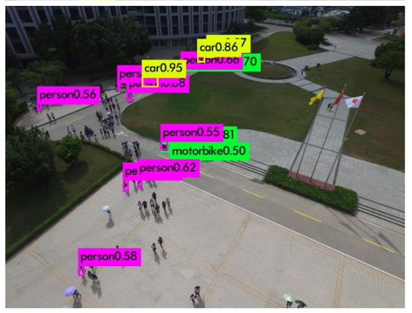
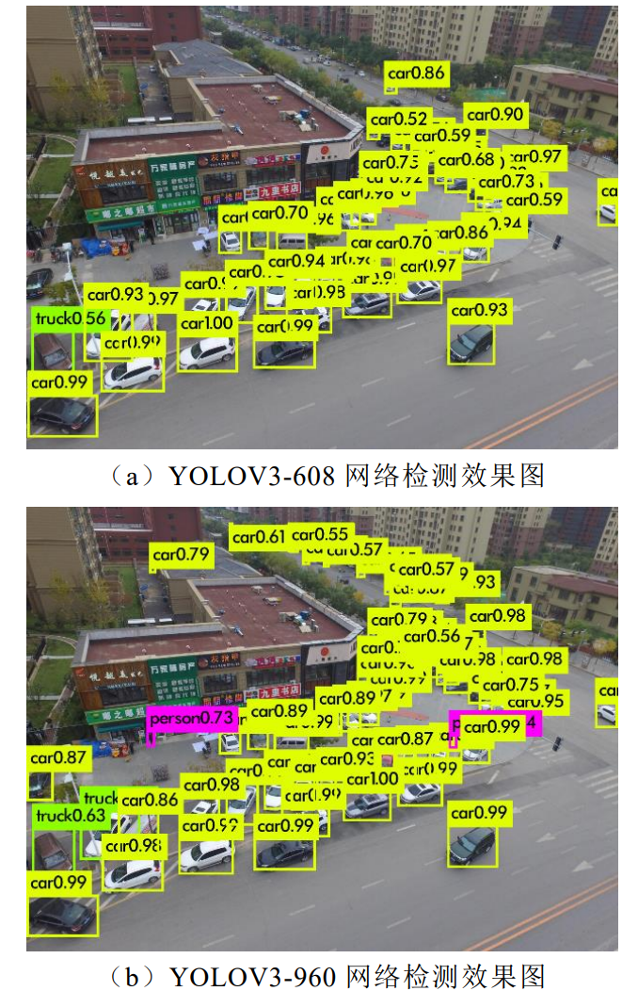
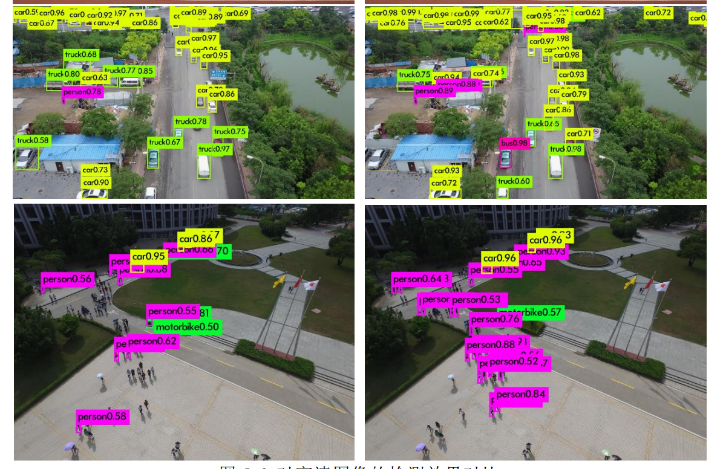
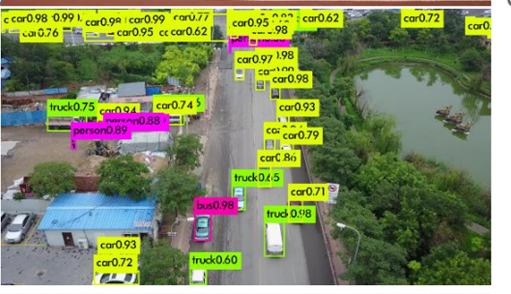
功能测试

Slide 17
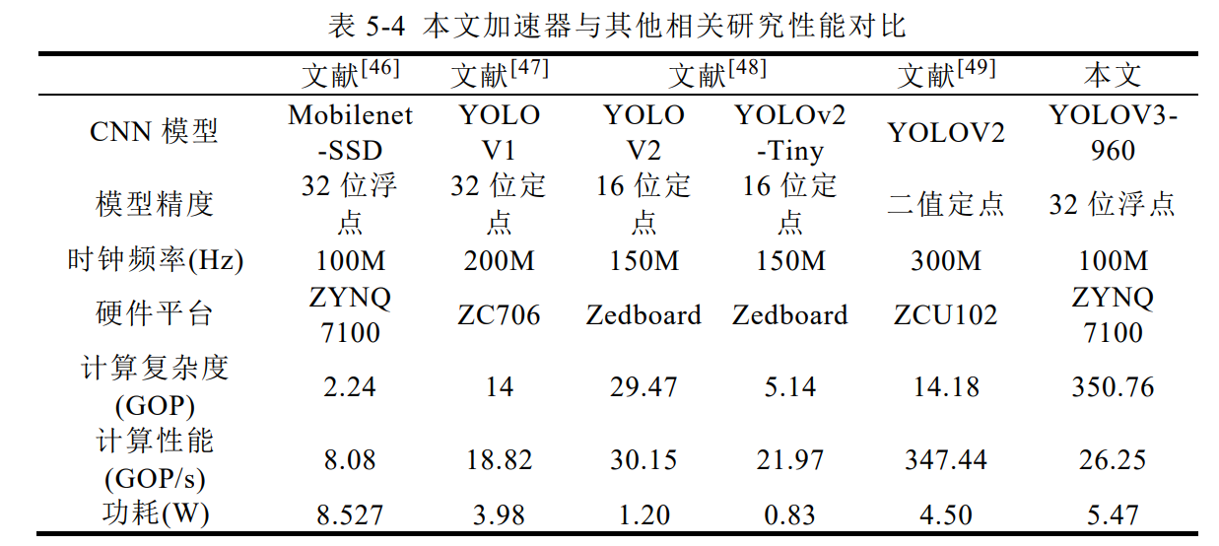
性能测试
1GOP/s：每秒可进行10亿次操作

Slide 18
当前问题
实战经验
基础？基于论文？

Slide 19
请大家批评指正！

